Slide 2
Патриотическое воспитание школьников – это повышение активности будущих граждан, развитие ответственности, сохранение духовности, укрепление государства. В нашей школе данное направление является приоритетным. Оно проявляется через целый ряд мероприятий таких, как: - Поднятие флага России, Краснодарского края и Армавира; - Торжественные линейки, посвящённые знаменательным датам; - Уроки мужества, посвящённые разным датам и темам; - Всероссийские акции («Казачий диктант», Акция "Защитник«, «Подарок своими руками», киноуроки, «Мы все вместе!», Акция в поддержку российских военнослужащих, «Рисуем Победу-2023», «Служу России», «Патриотические стихотворения», «Окна Победы», «Знак Удачи», «Капля жизни» ); - Всероссийские открытые онлайн-уроки; - Православные праздники; - Классные часы; - Открытые уроки; - Кросс-походы, турслёты; - Литературные гостиные; - Вечер - встреча «Помнить тех, кто родину спас»; - Муниципальные соревнования «Казачьи старты»; - Зональный конкурс «Патриотическая песня»; - Встречи с военными и ветеранами; - Спортивная неделя; - Праздничные мероприятия; - Вахта Памяти, Пост №1; - Участие в военно-патриотическом фестивале «Будь первым!» - Всероссийские открытые родительские онлайн-собрания; - Духовные беседы; - «Всекубанский слёт – 2023»; - Творческие конкурсы; - Строевая подготовка; - Дни единых действий; - Военно-спортивная игра «Зарница»; - Поздравления для ветеранов; - Парад Победы, Бессмертный полк; - Велопробег «Победа 78»; - Чамлыкский поминовения, Михайловские поминовения; - Выставки школьных музеев; - Проект «Казачий дух», сотрудничество с краснодарской региональной православной спортивно-патриотической общественной организация "Сила логоса«; - Выборы атамана школы.

Slide 3
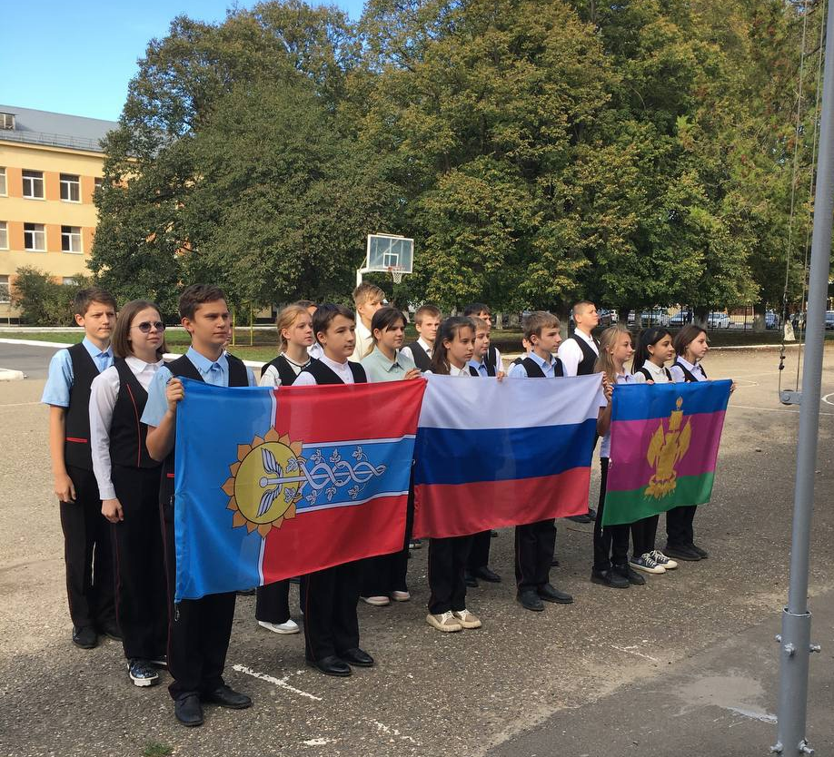
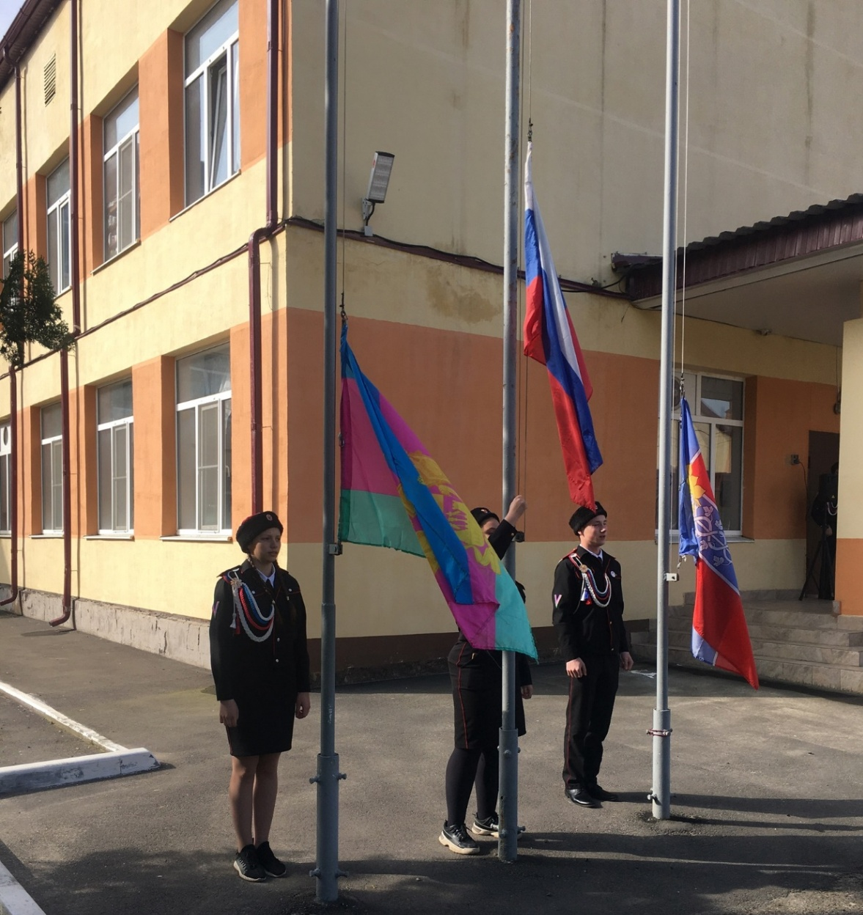
Церемонии поднятия флага

Slide 4
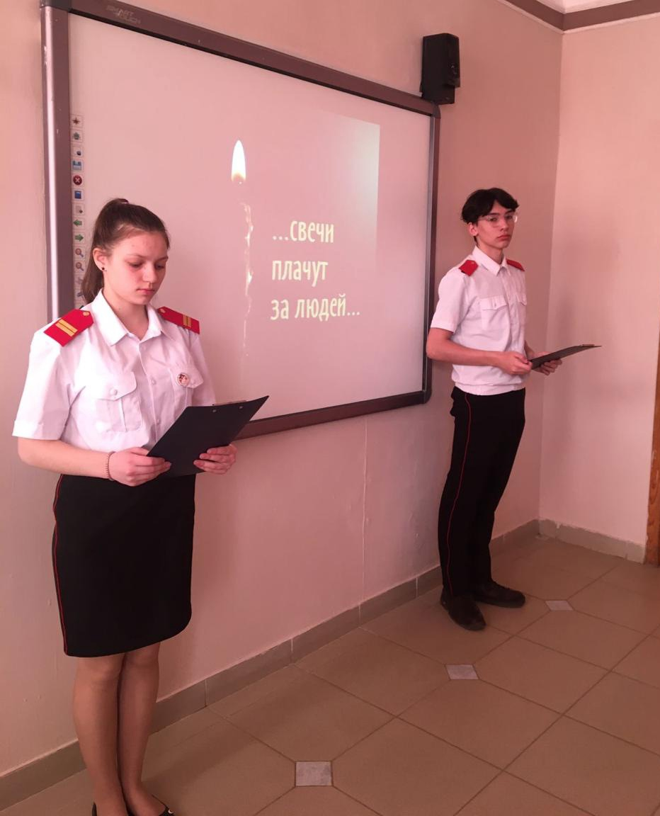
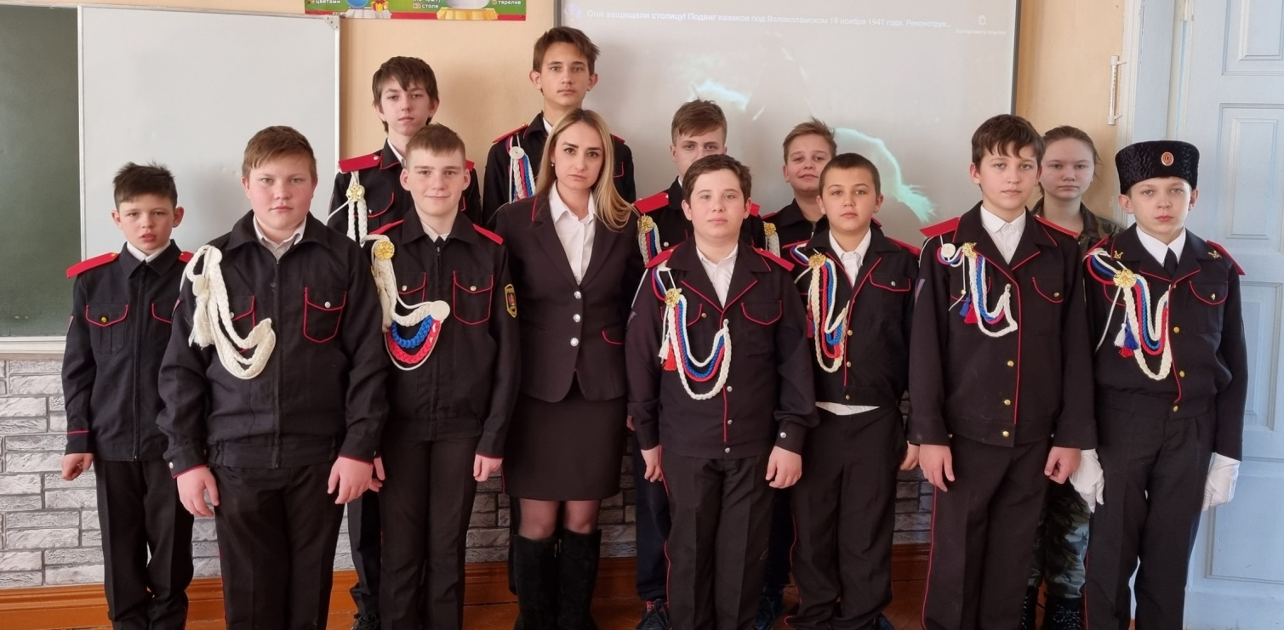
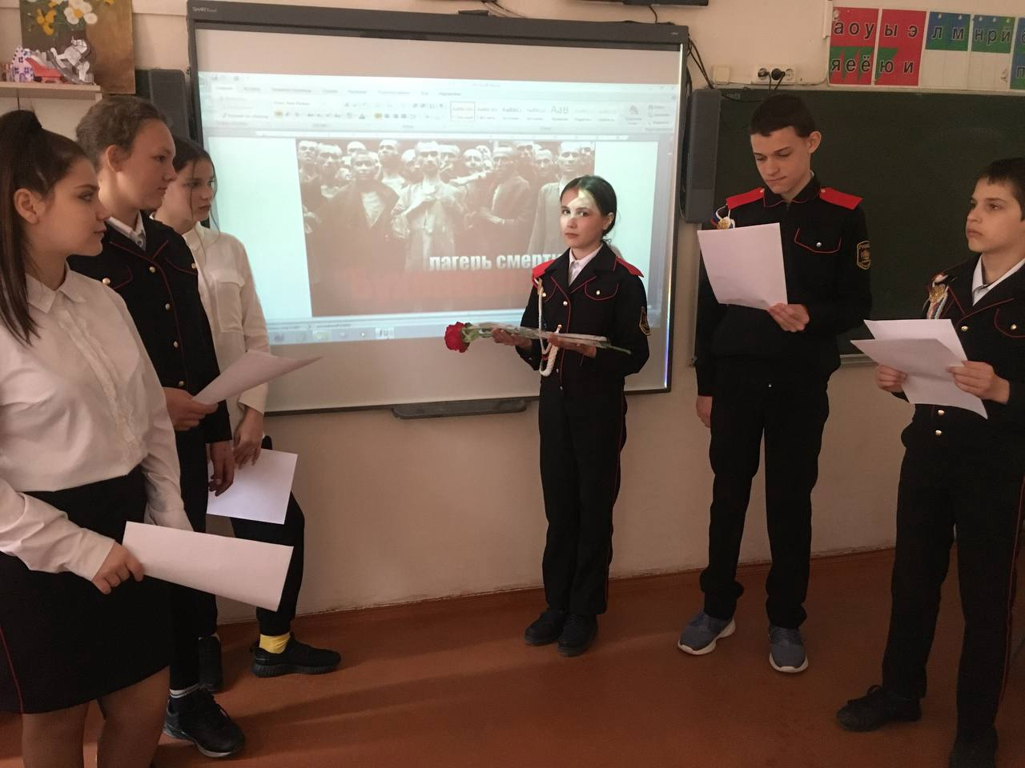
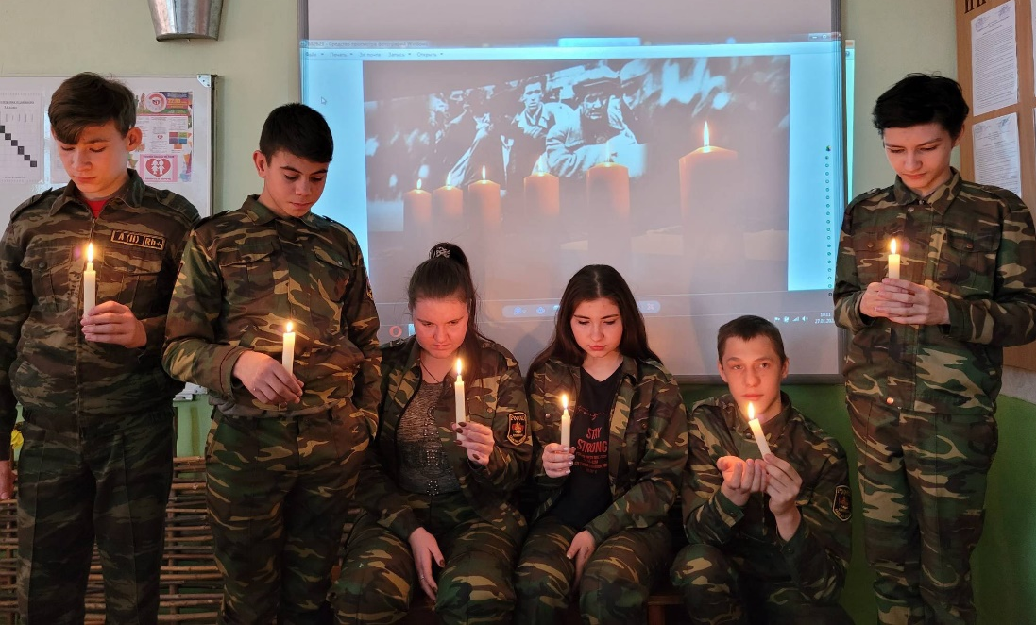
Уроки мужества

Slide 5
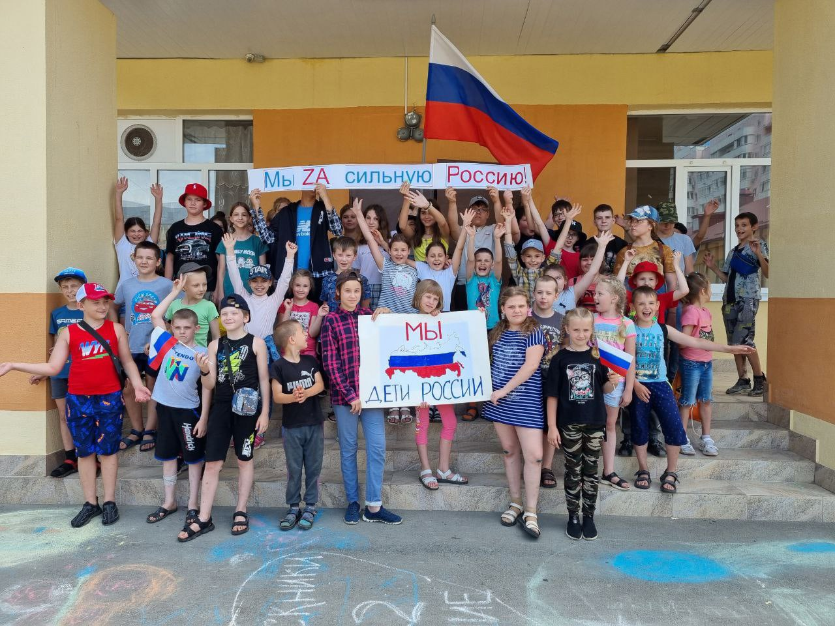
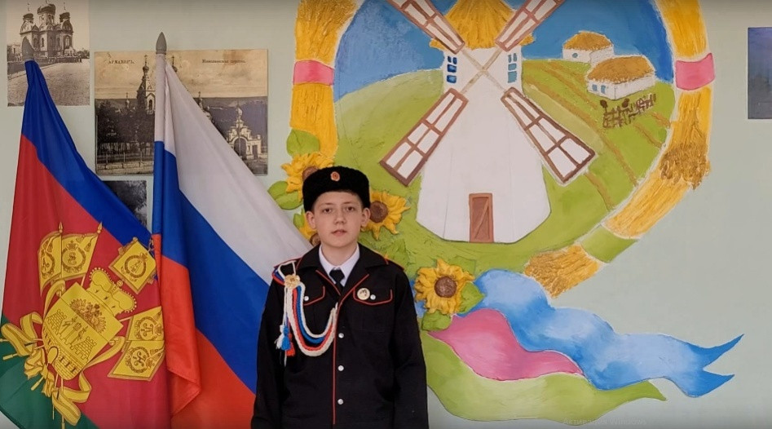
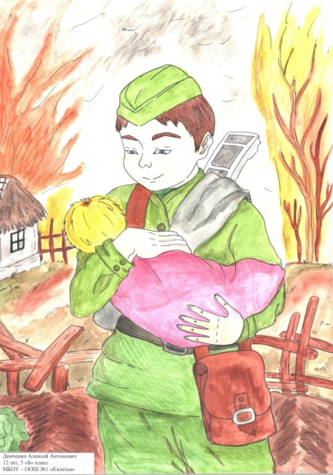
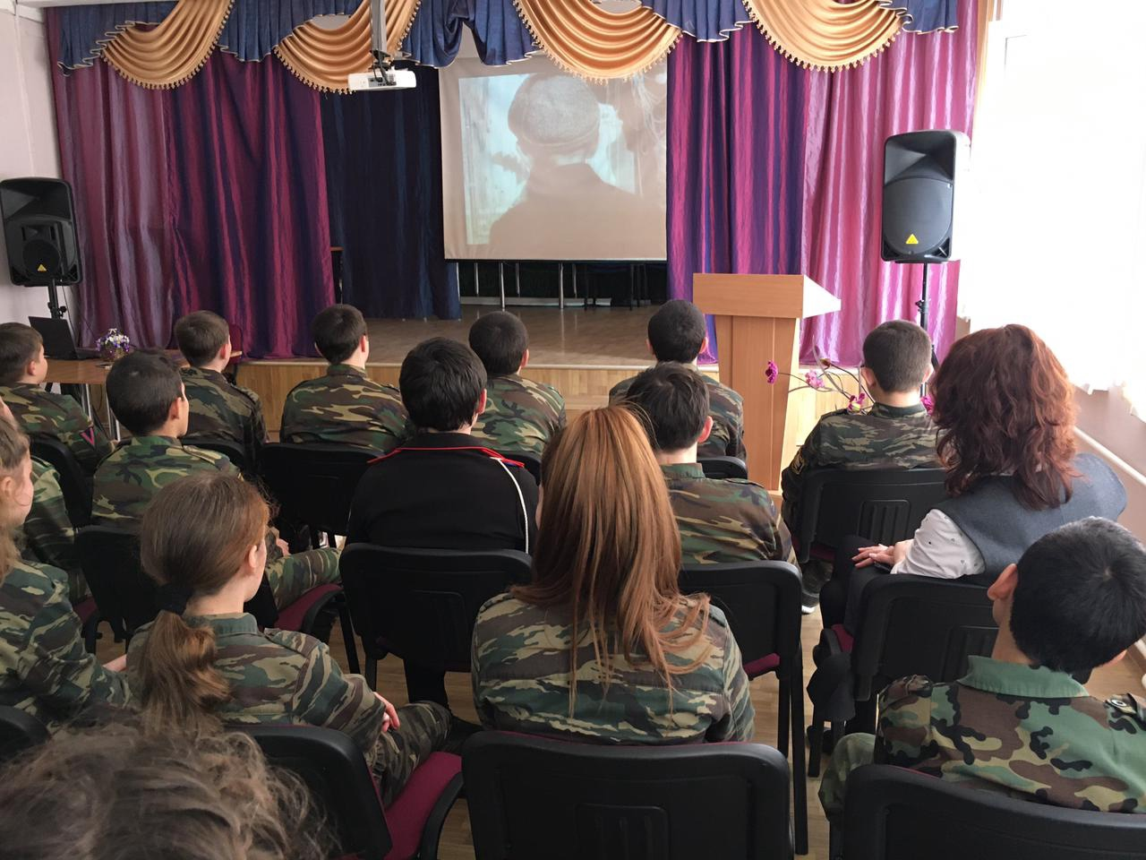
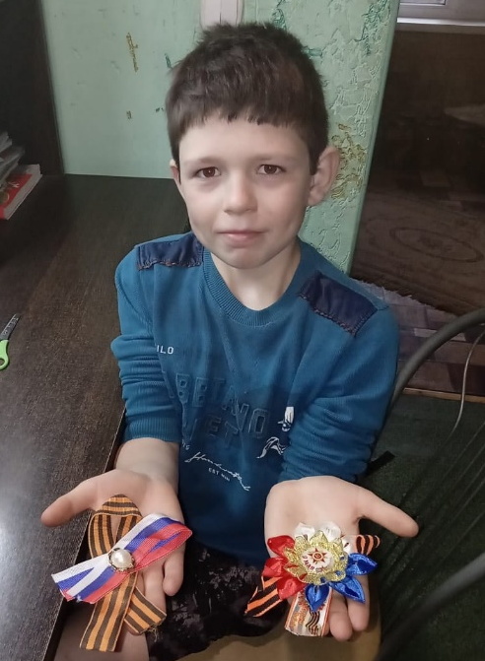
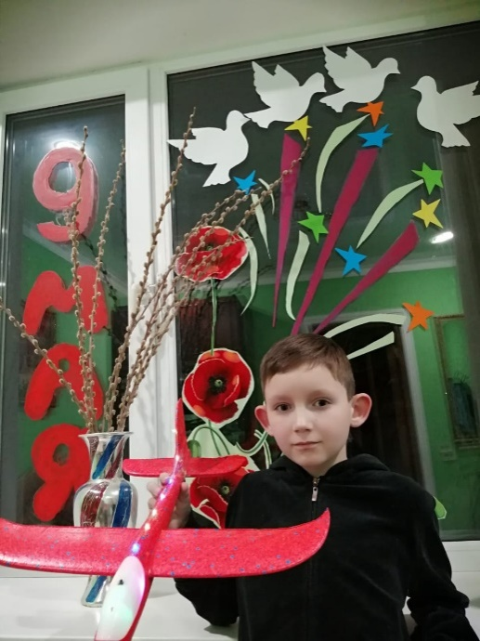
Всероссийские акции

Slide 6
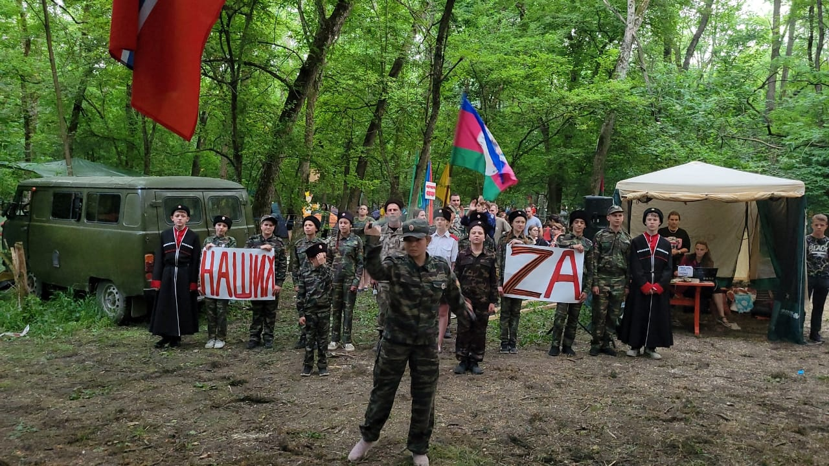
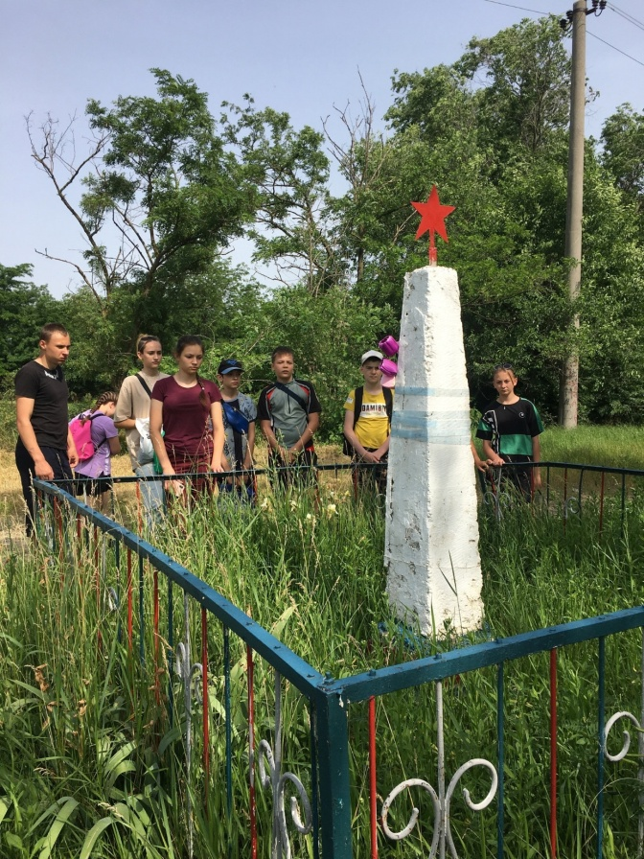
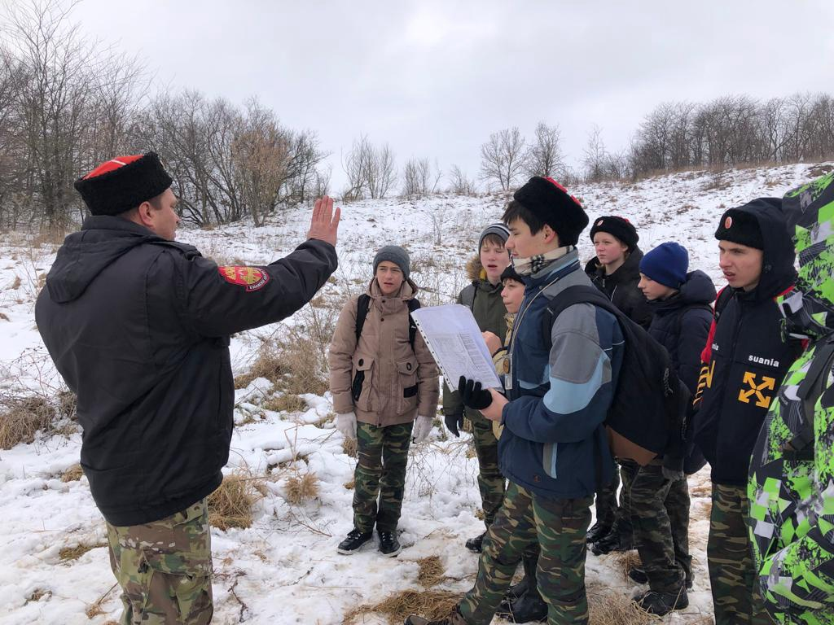
Кросс-походы, турслёты

Slide 7
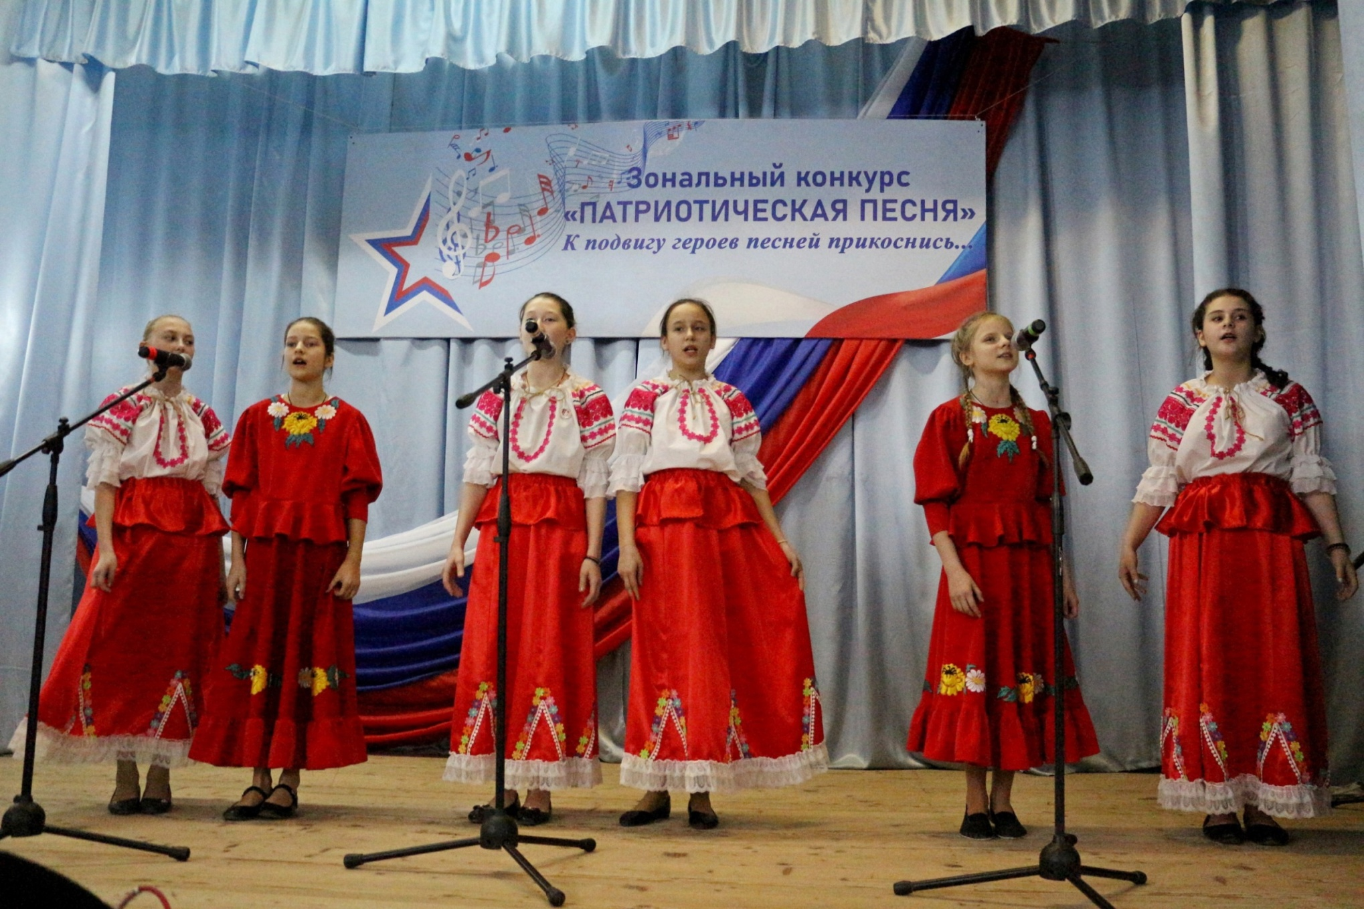
Зональный конкурс «Патриотическая песня»

Slide 8
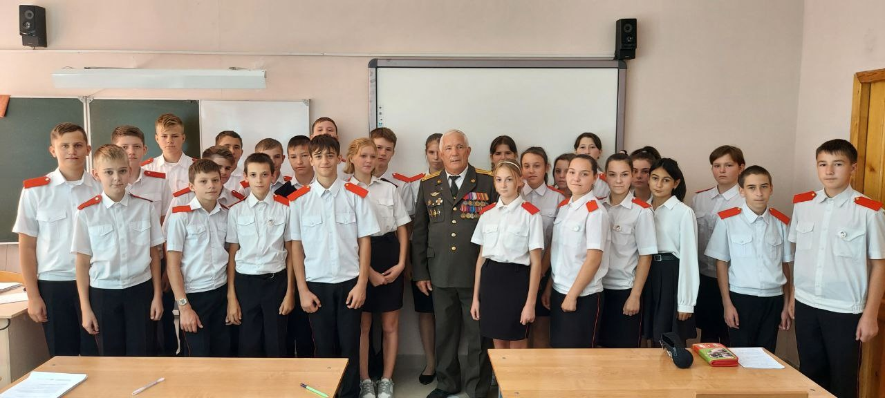
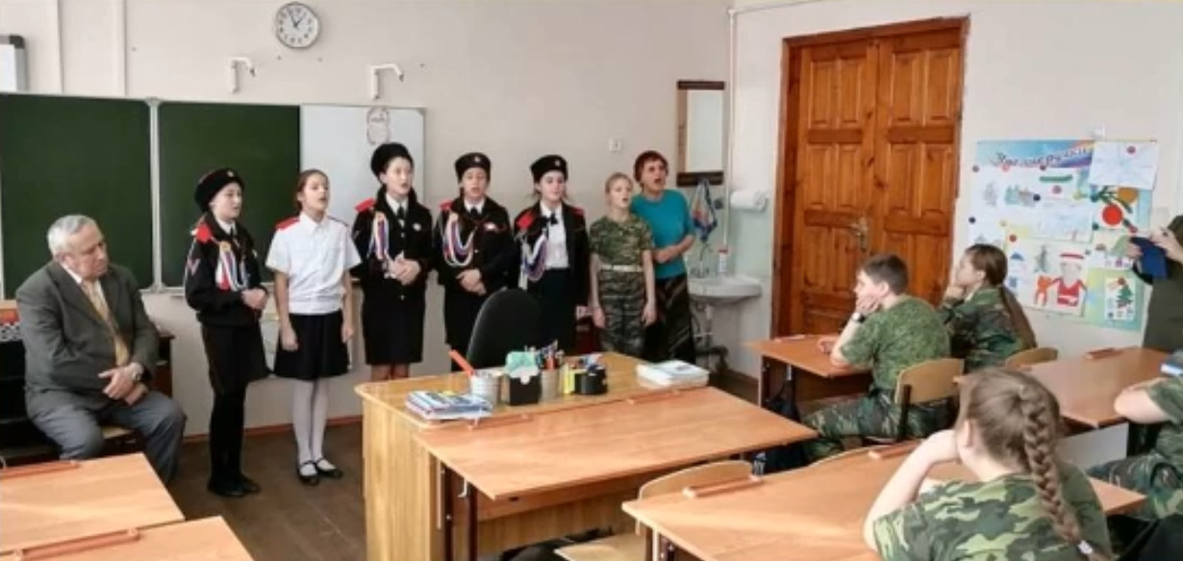
Встречи с военными и ветеранами

Slide 9
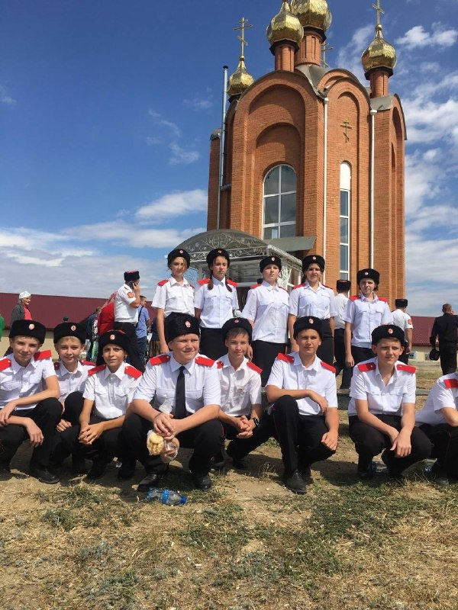
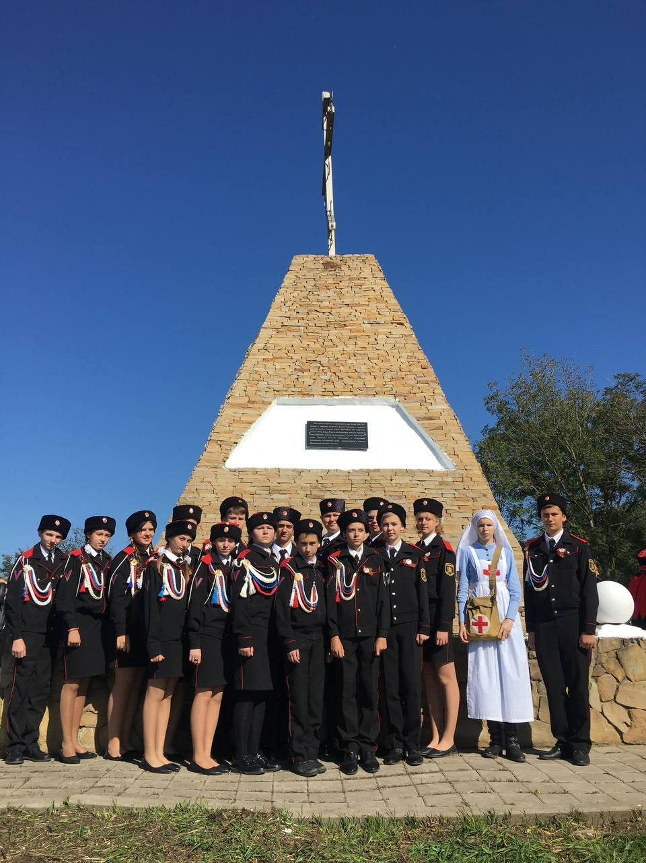
Чамлыкский поминовения, Михайловские поминовения

Slide 10
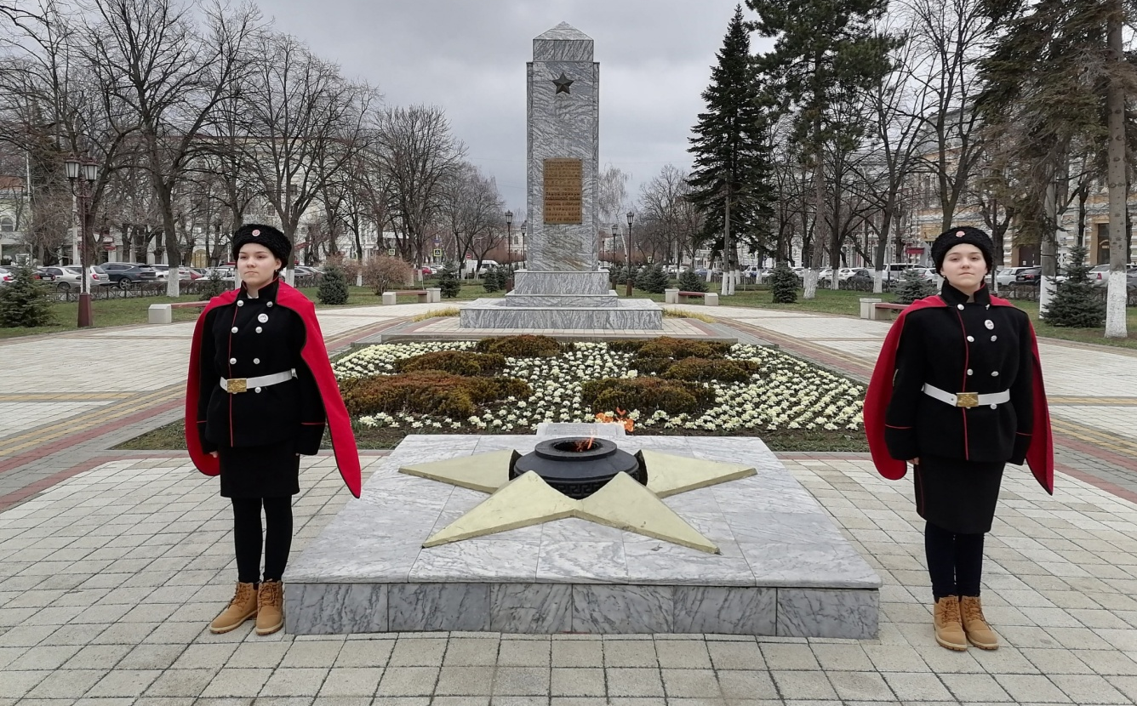
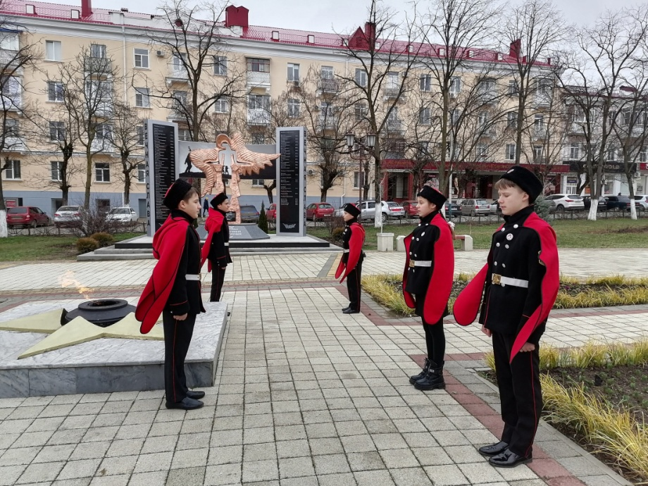
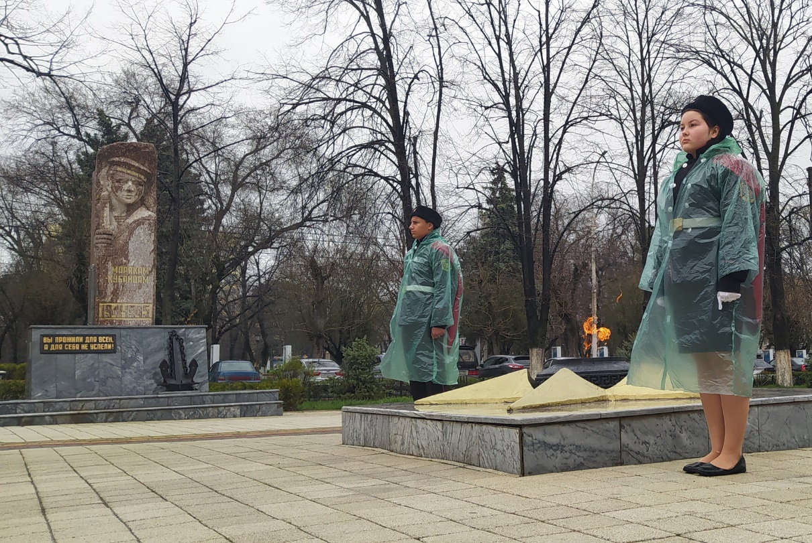
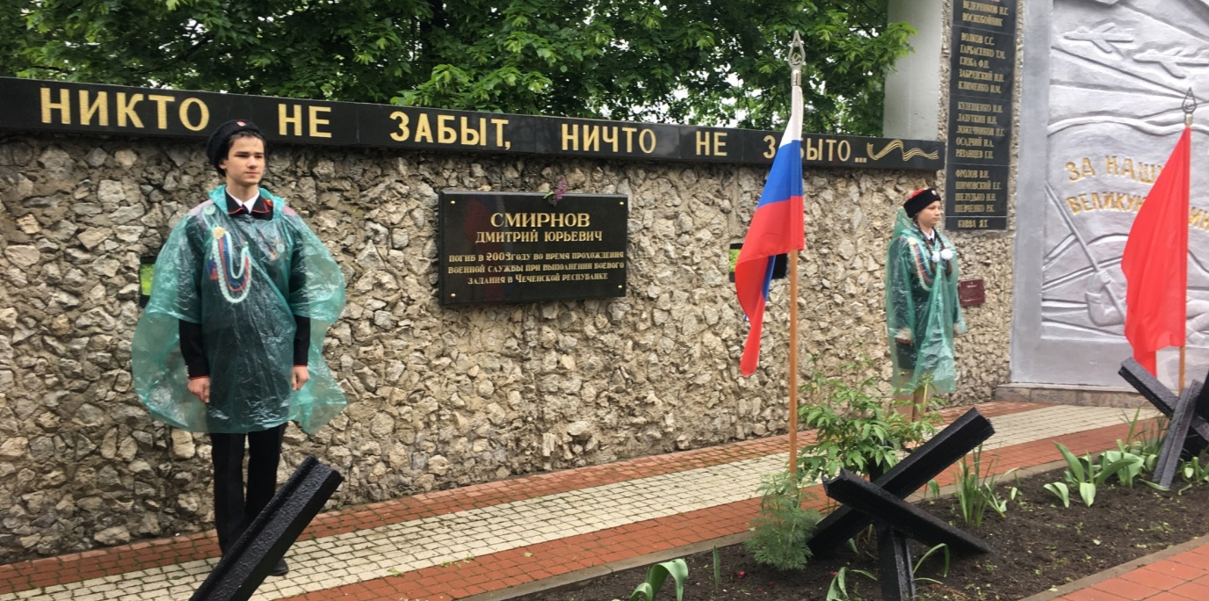
Вахта Памяти, Пост №1

Slide 11
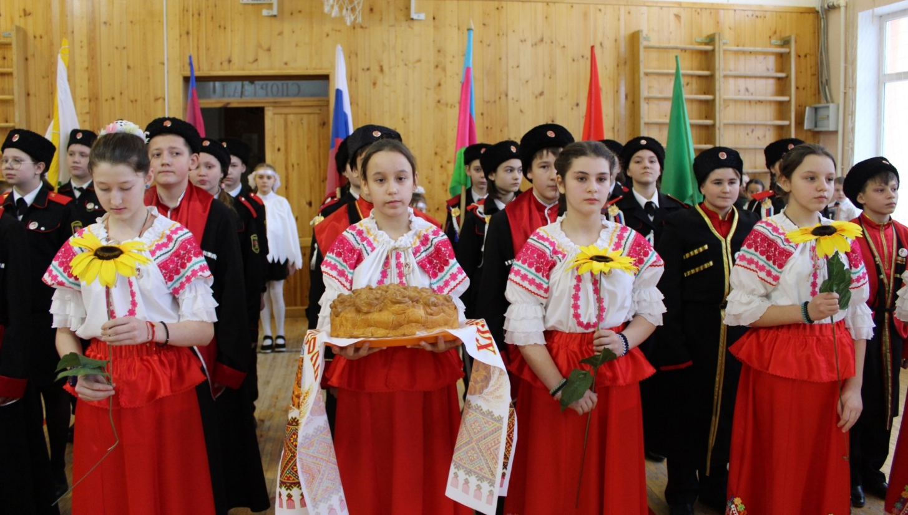
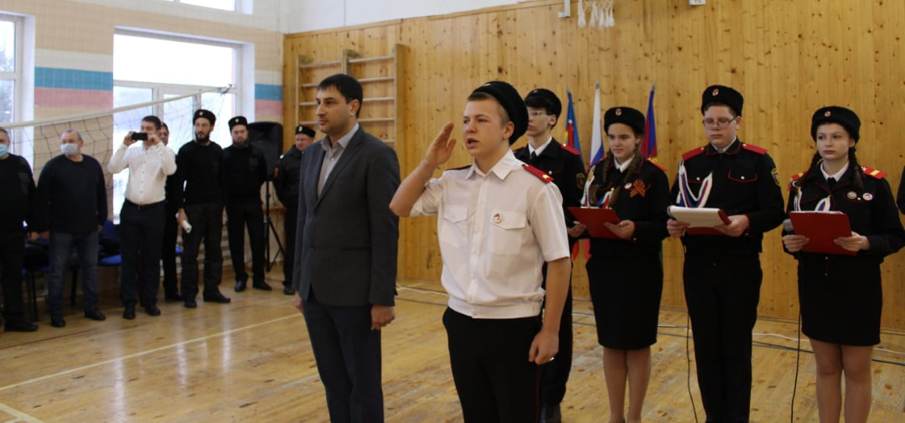
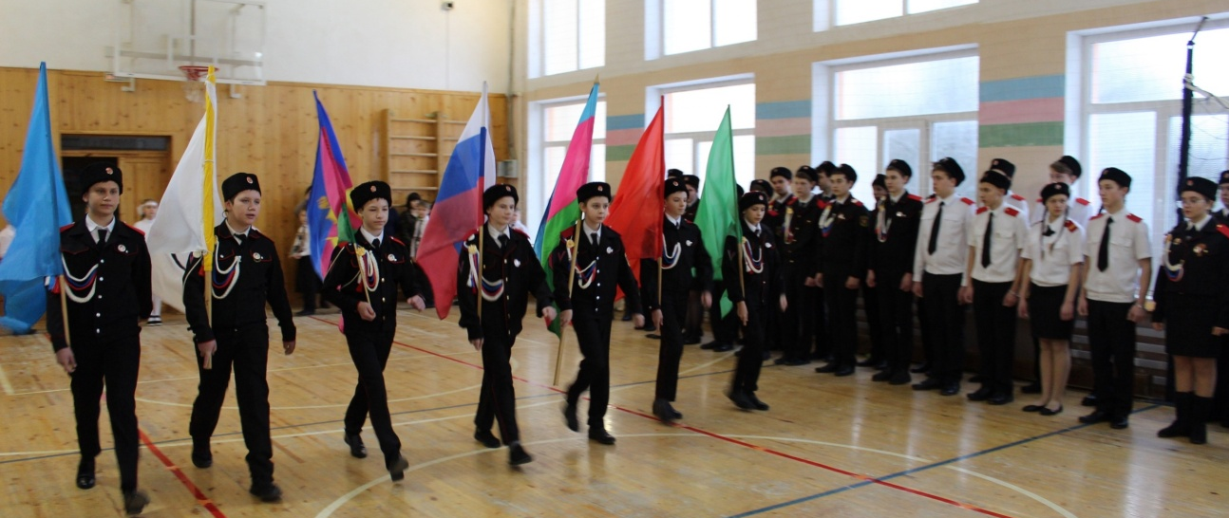
Открытие военно-патриотического месячника

Slide 12
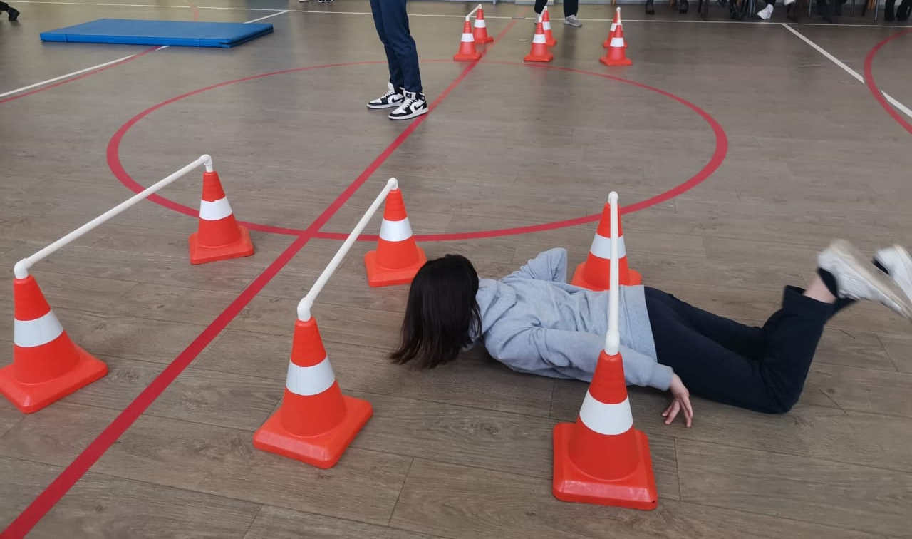
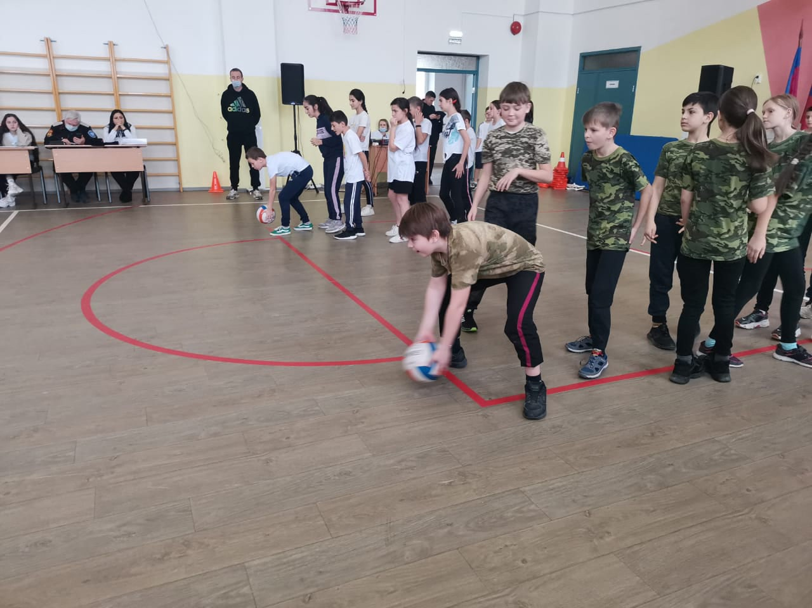
Муниципальные соревнования «Казачьи старты»

Slide 13
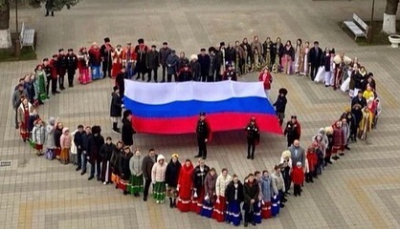
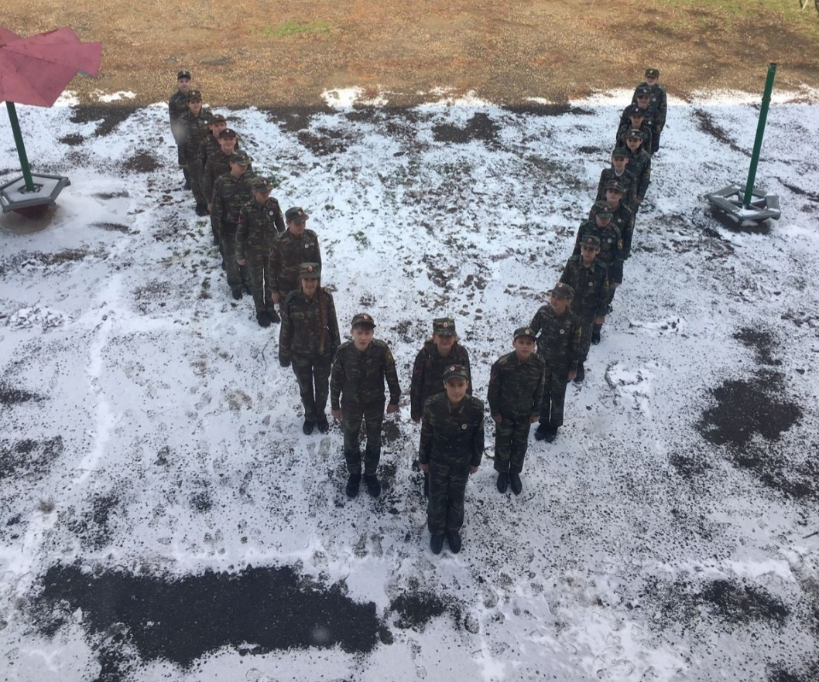
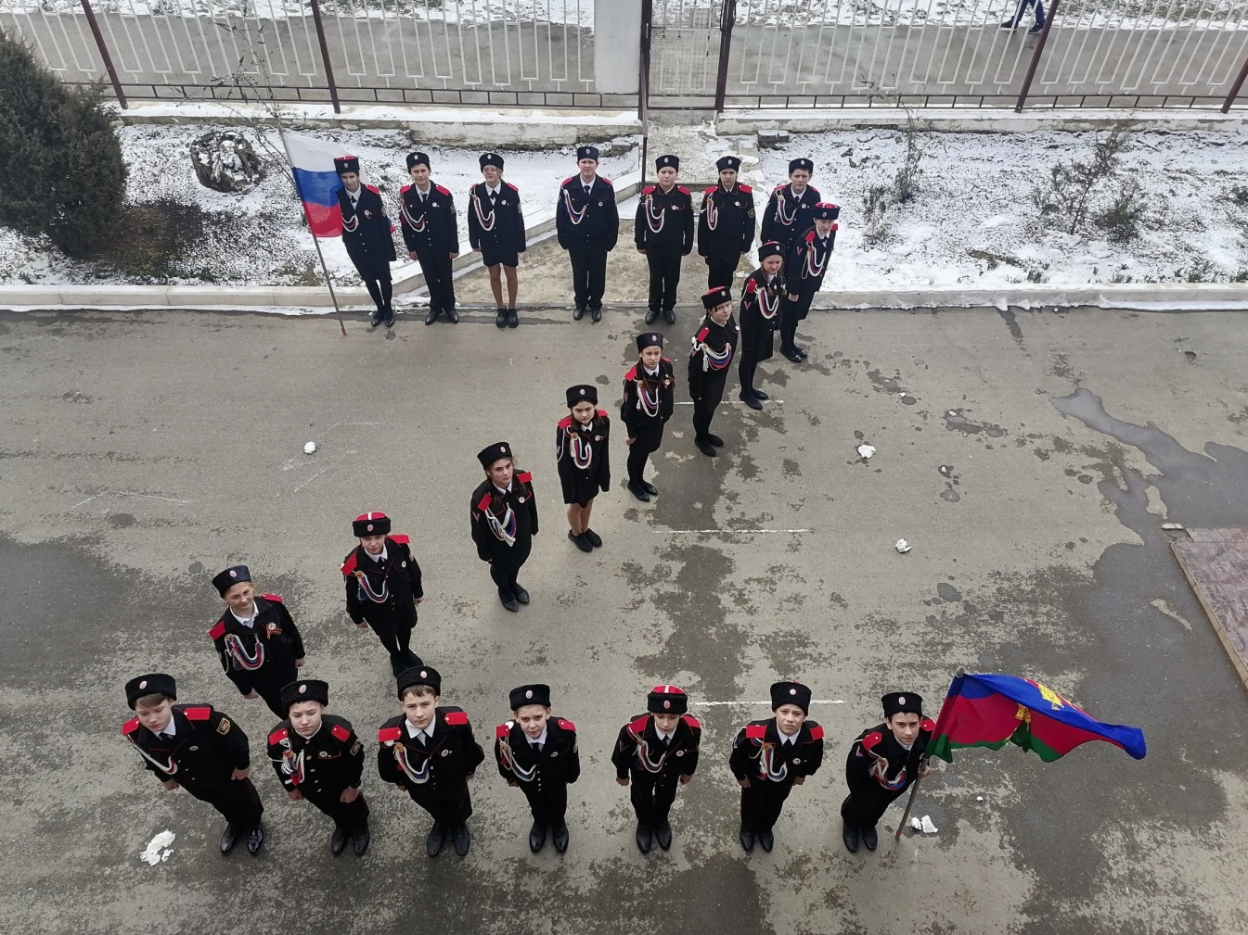
Акции в поддержку спецоперации

Slide 14
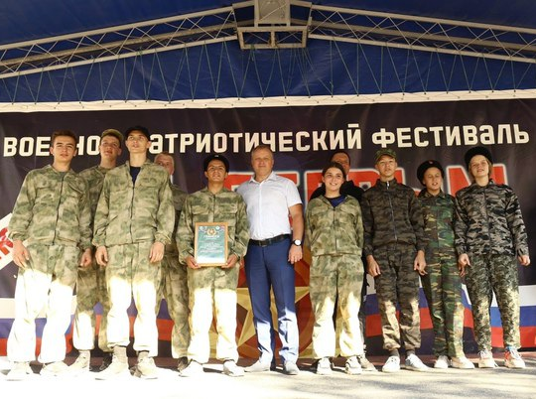
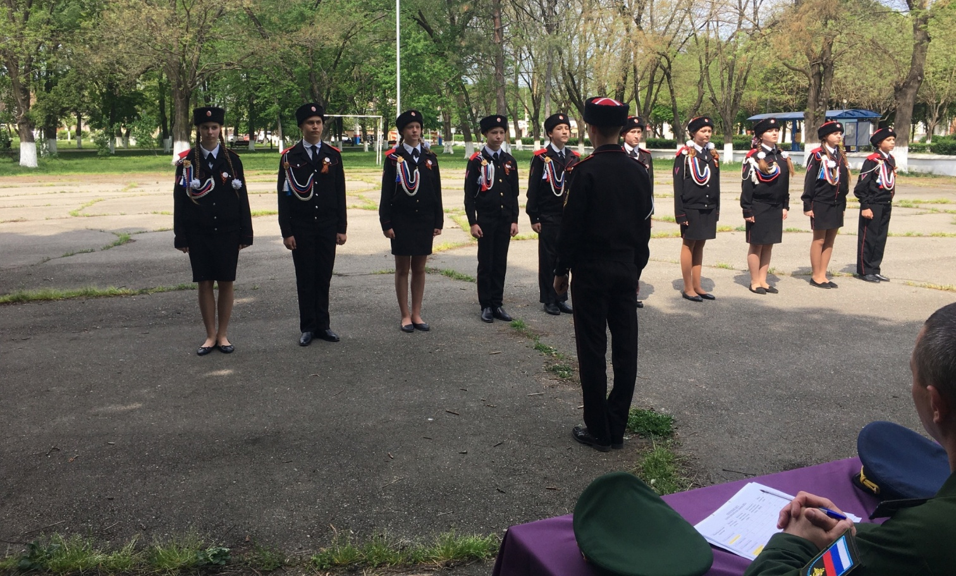
«Будь первым!», Зарница

Slide 15
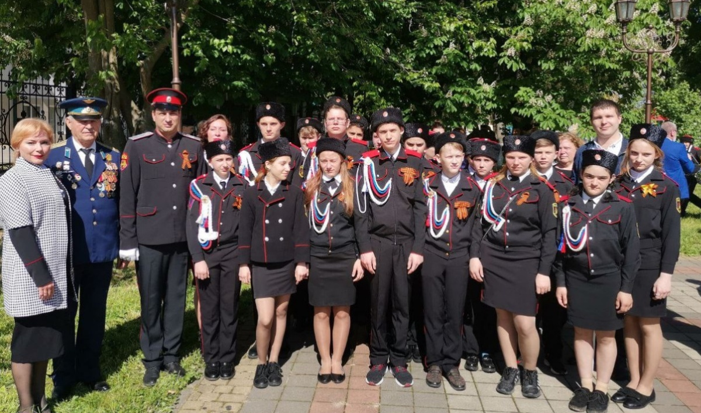
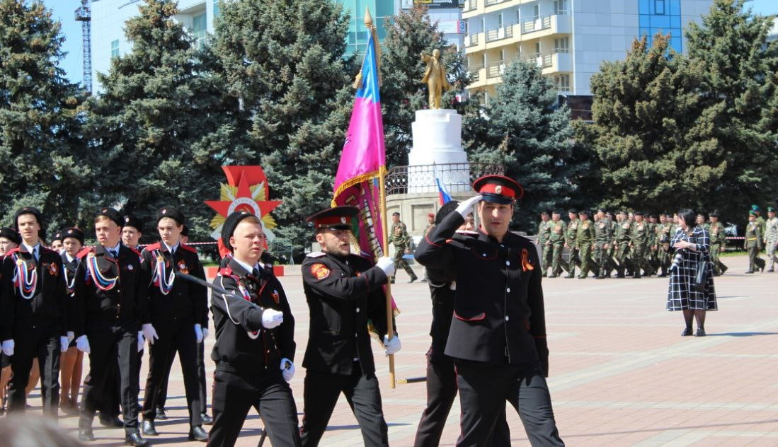
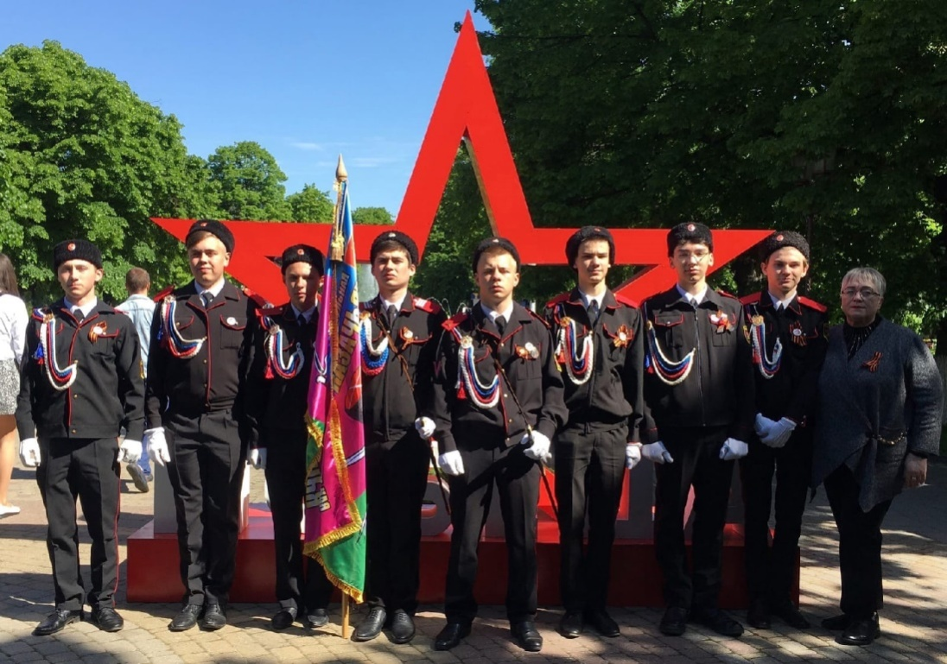
Парад Победы

Slide 16
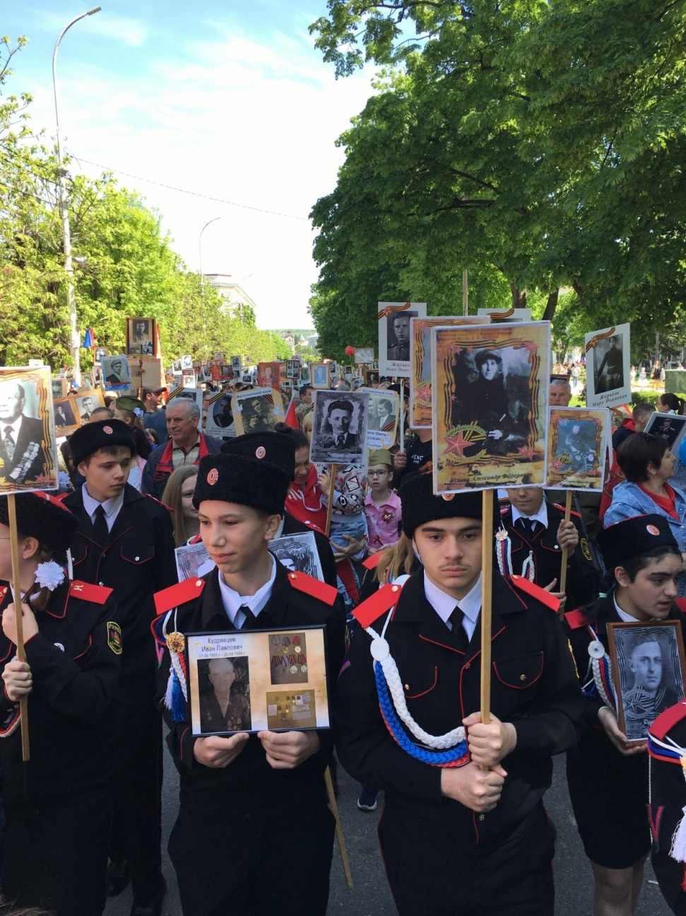
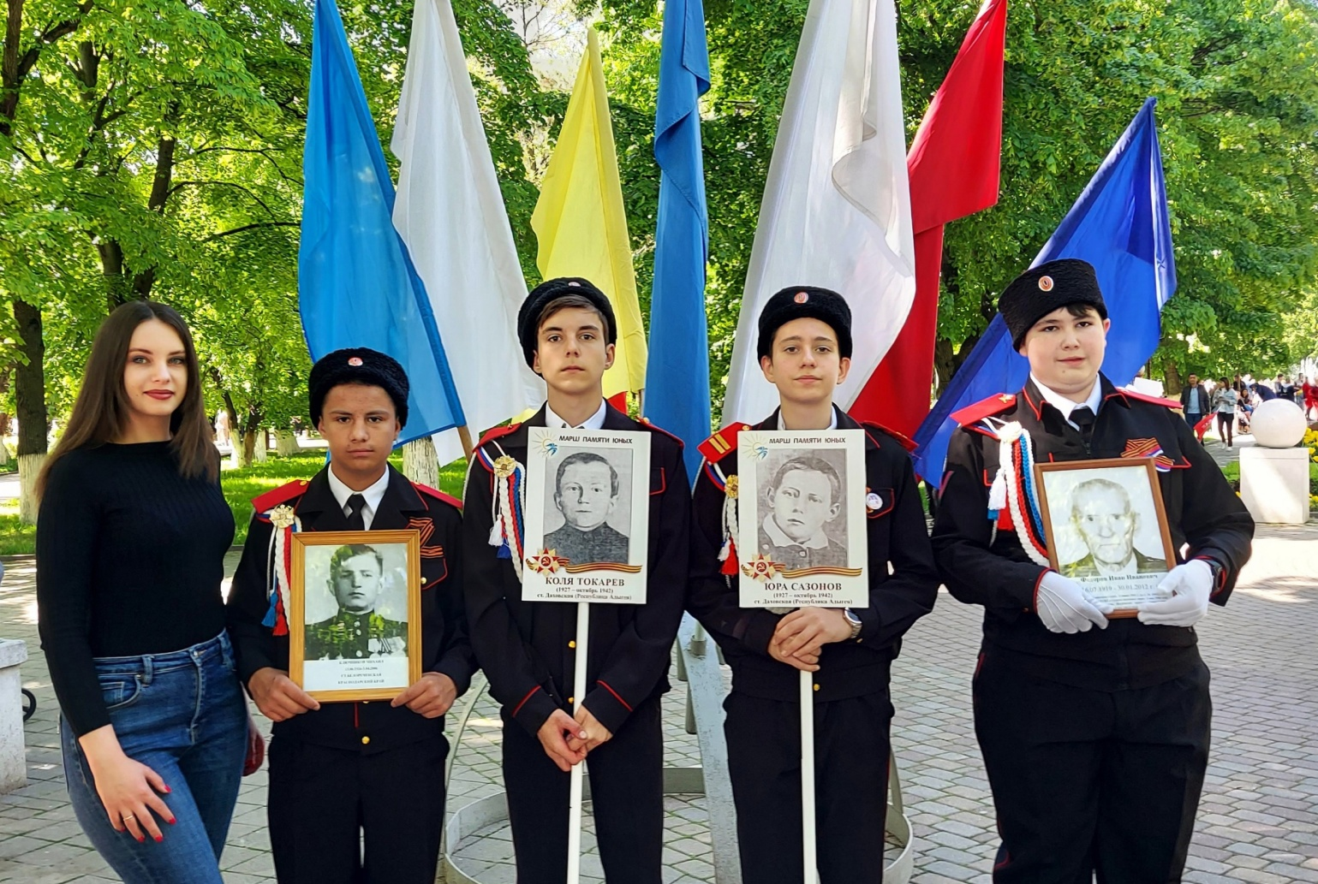
Бессмертный полк

Slide 17
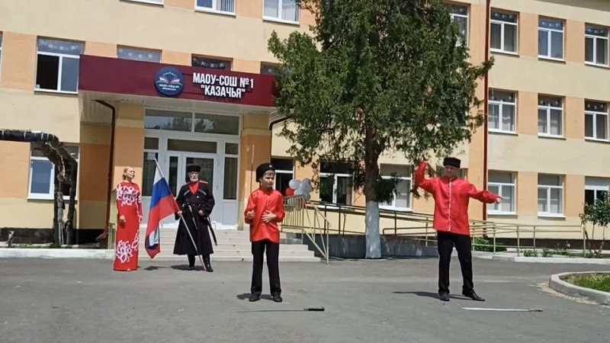
Профильная площадка «Казаком быть – Родину любить!»

Slide 18
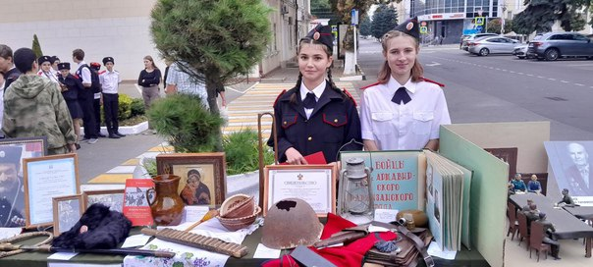
Выставка музейных уголков

Slide 19
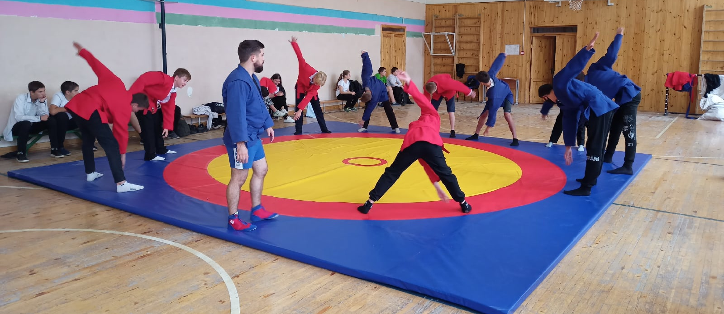
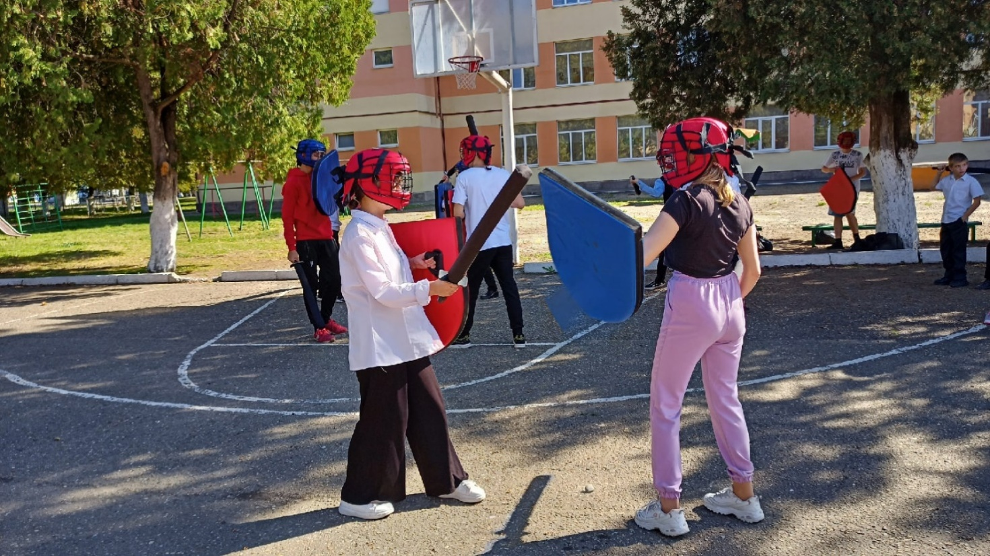
Проект «Казачий дух»

Slide 20
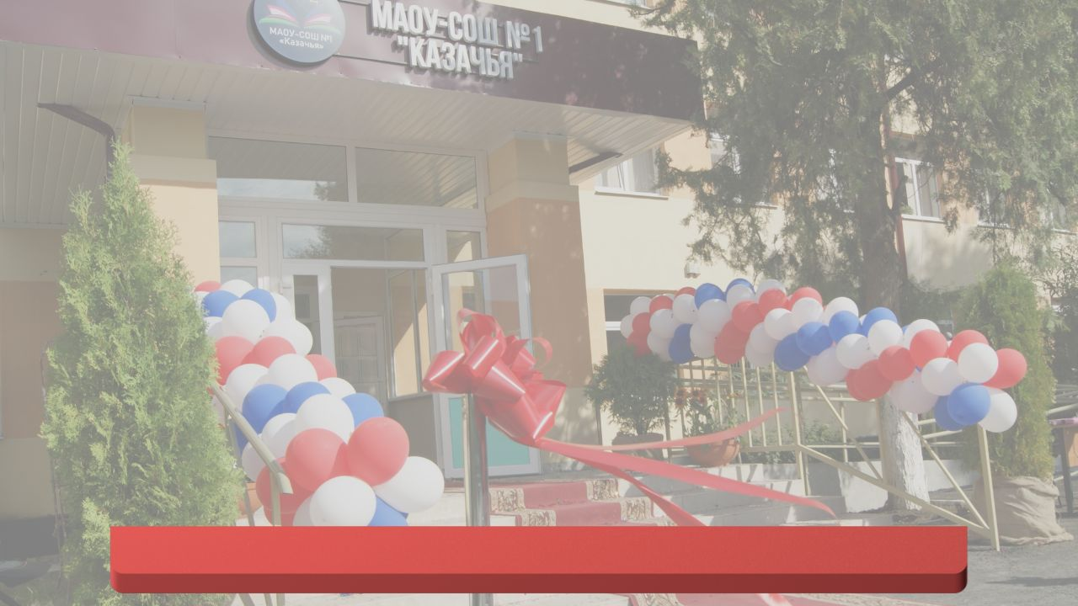
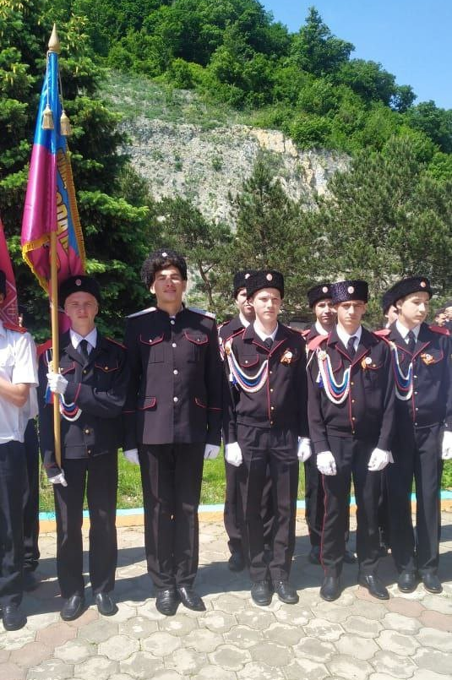
" Всекубанский слёт – 2023» и региональный конкурс чтецов «Я славлю Родину свою"

